Slide 1
Курсовая работа Разработка сайта детейлинг-центра
Руководитель: Эйбин С.А.
Разработчик: Софронов М.И.
Группа П-32
МРМТ, 28.05.2021

Slide 2
Цель курсовой работы
Верстка сайта - визитки «DETAIL52» без использования различных CMS и иных конструкторов, т. е. разработка кода своими руками.

Slide 3
Поставленные задачи
Рассмотреть способы верстки сайта от самого простого, до самого технологичного.
Проанализировать существующие языки для написания сайта.
Проанализировать способы анимирования элементов сайта.
Произвести установку необходимых инструментов для разработки.
Сверстать страницу.
Рассмотреть различные анимации и исходя из своих предпочтений обеспечить подвижность некоторых элементов.
Добавить скрипт кнопки, которая ведет на верх страницы.
Реализовать форму заказа звонка.
Загрузить готовый проект в репозиторий github.

Slide 4
Способы разработки сайта
С помощью CMS (WordPress, 1C-Битрикс, Joomla!);
Разработка собственного кода без использования конструкторов и визуальных редакторов.

Slide 5
Способы анимирования элементов
CSS;
JS:
GreenSock Animation Platform;
Tween.js ;
Move.js;
jQuery

Slide 6
Web Animations API
Его цель - соединить мощь производительности CSS с плюсами и гибкостью JavaScript, и заставить сами браузеры следить за тем, чтобы это хорошо работало.

Slide 7
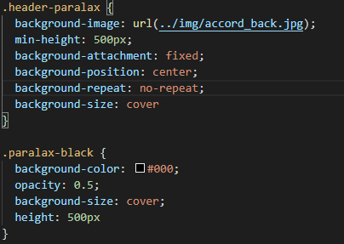

Достигнутые результаты
HTML код элемента паралакс
CSS код элемента паралакс

Slide 8
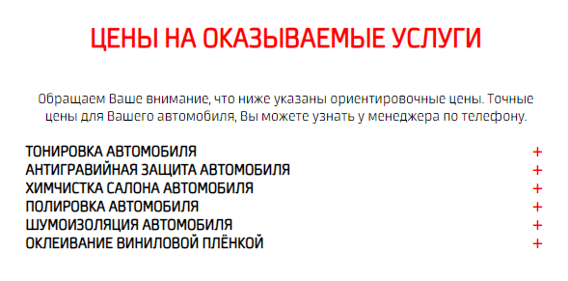
Достигнутые результаты
Вид блока с ценами при закрытых элементах

Slide 9
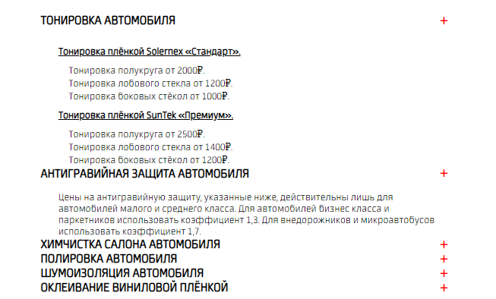
Достигнутые результаты
Пример раскрытых блоков

Slide 10
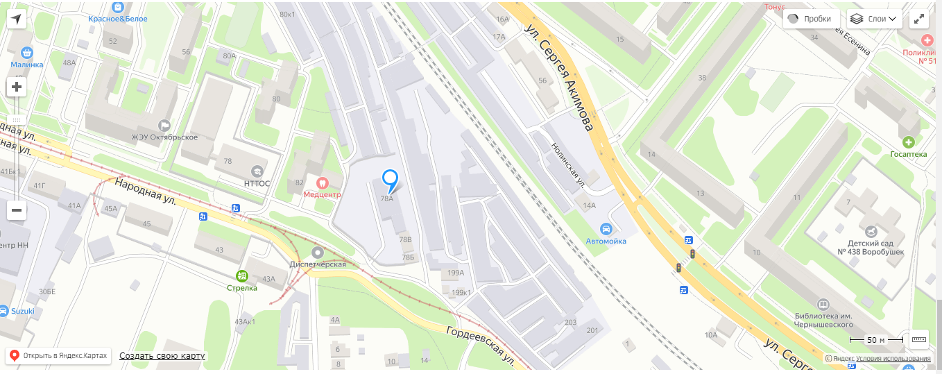
Достигнутые результаты
Вид карты

Slide 11
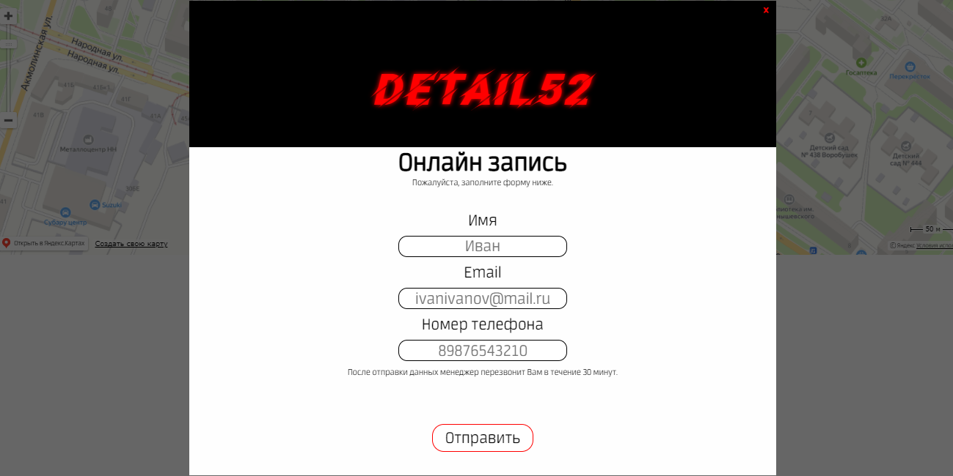
Достигнутые результаты
Вид формы

Slide 12
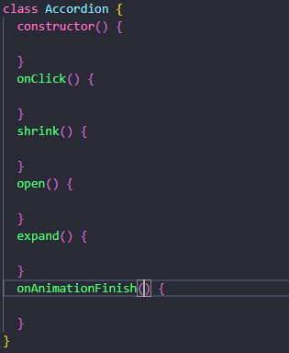
Достигнутые результаты
Пример кода анимации

Slide 13
Выводы и результаты
Разработан сайт-визитка
В ходе разработки не использовались готовые библиотеки, конструкторы и иные способы разработки сайта, кроме варианта с написанием собственного кода.
Получен опыт работы с WAAPI.

Slide 14
GitHub
Проект для общего доступа был залит на веб-сервис GitHub.
https://github.com/SofronovMichail/course3

